Slide 1


Experiência e trajectória para implementação estratégica de meios de vida sustentáveis
PAISAGEM DO COMPLEXO DE MARROMEU
VI Conferencia de Maneio Comunitário dos Recursos Naturais
Maputo, 29 de Julho 2025

Slide 2


Estrutura de apresentação
1. Contextualização
2. Meios de vida
3. Desenho de iniciativas de desenvolviemnto comunitário
4. Iniciativas desenvolvidas - Resumo
5. Experiência prática de gestão de IDC
6. Distribuição especial beneficiários
6. Resultados/impactos
7. Desafios

Slide 3

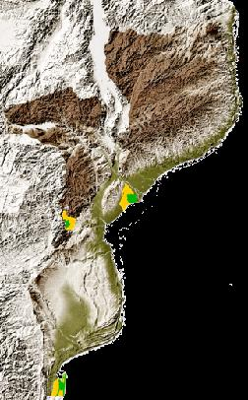
1. Contextualização
Habitantes-geral
Abrangência
Províncias
Distrito | Homem | Mulher | Total
Marromeu | 92,926 | 94,914 | 187,740
Cheringoma | 34,232 | 35,806 | 70,038
Muanza | 22,898 | 22,566 | 45,464
Total | 150,056 | 153,186 | 303,242
% Mulheres: 50,5
Maputo
Manica
Marromeu
Distritos
Marromeu
Cheringoma
Muanza
Habitantes-Zona tampão
Duração
Distrito | Homem | Mulher | Total
Marromeu | 4.911 | 6.155 | 11.606
Cheringoma | 6,101 | 6.921 | 13.022
Muanza | 10.932 | 10.830 | 21.762
Total | 21.944 | 23.906 | 46.390
% Mulheres: 51,5
2019 - 2024
Objectivos
Aumento da eficácia de Gestão das Áreas de Conservação & melhoria das condições de vida das comunidades residentes nas ACs

Slide 4
1. Contextualização (2)
Componentes
A componente-1. Apoio institucional (ANAC, BIOFUND e FNDS).
A componente-2, Melhorar a gestão da conservação da biodiversidade, educação ambiental e estabelecimento de organizações baseadas na comunidade.
A componente-3. Promover o desenvolvimento rural compatível com a conservação e fortalecer a capacidade dos distritos para reduzir a pressão sobre ACs.
Abordagem de trabalho
Identificar parceiros da comunidade duradoiros com experiencia na gestão de negócios e ligação com o mercado (ONGs, SPrivado e Governo)

Slide 5
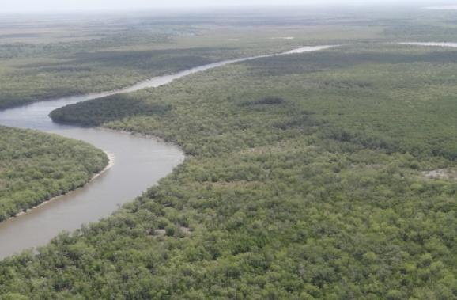
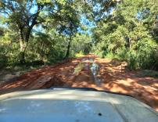

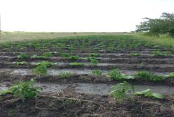
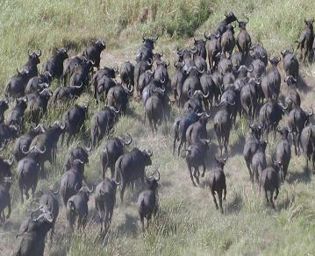
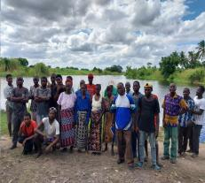
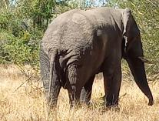
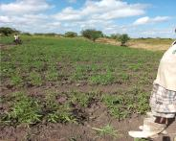
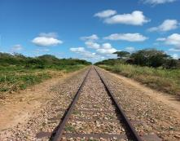
1. Contextualização (3)
Paisagem do complexo de Marromeu
Reservas
Coutadas
Fazenda bravio
Parques
Concess florestais

Slide 6

2. Meios de vida sustentáveis
3. Desenho de iniciativas de desenvolvimento comunitário (IDC)
Análise situacional
Características da região
Potencial existente
Compatibilidade das CV
Parcerias existentes
Mercado
Condições das vias de acesso
Coordenação institucional
Comunidade
Elementos essenciais do desenho de IDC
Recursos naturais
Parceiros
Instrumentos legais
Investimento
Mercado
Mapeamento de CV + identificação de Iniciativas

Slide 7
4. Iniciativas desenvolvidas
Cadeias valor
Programas
Mel
Pecuária
Agricultura
Ecoturismo
Piscicultura
Fruteiras
Restauração
Emergência turismo
Promoção de PCR
Governacão Comunitária
Educação ambiental
Biocomunidades: Negócios comunitários
  Mel, Ecoturismo e Piscicultura

Slide 8
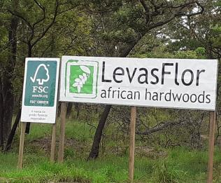
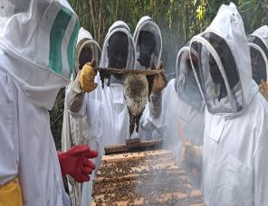
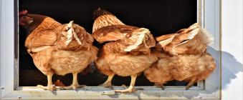
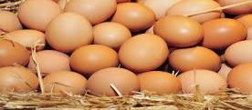
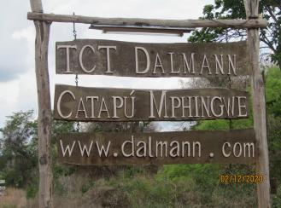
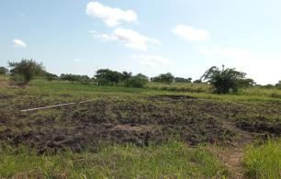
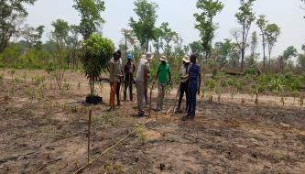
5. Experiência prática de gestão de iniciativas
Financiamento-SB2
Pequenos Empreendedores locais
PMEs
CV | PECEs | Benef
Mel | 9 | 371
Pecuária | 1 | 31
Agricultura | 3 | 100
Fruticultura | 1 | 30
Total | 14 | 532
PME | CV | Benef
Levas Flor | Briquetes | 371
TCT IndF | Mel | 31
Total |  | 402
Briquetes
Apicultura

Slide 9

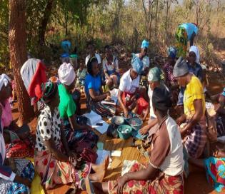
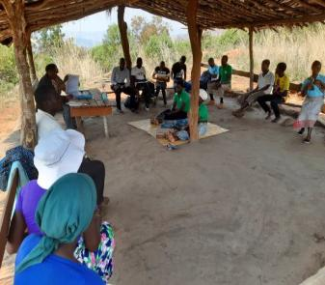
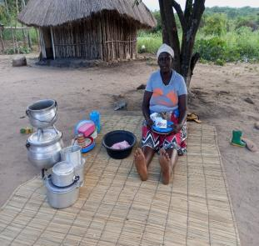
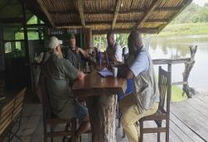
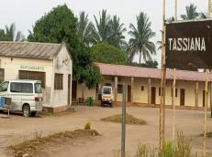
5. Experiência prática de gestão de iniciativas (2)
Promoção PCR
Total grupos | H | M | Total
49 | 564 | 887 | 1451
Período: | 2019-2024
Valor poupado: | 3,086,250 MT
Crédito: | 4,370,053 MT
PME | Tipo negócio | # Benef
12 | Restauração | 135
Total |  | 135
Objectivo: Providenciar um apoio aos
operadores de turismo do país
Manutenção dos postos de trabalho;
Compra de matéria prima aos produtores locais
Serviços de apoio aos turistas para o
relançamento do turismo;
Minimização dos impactos negativos a
biodiversidade entre outros.

Slide 10
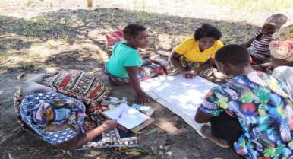
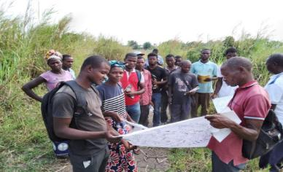
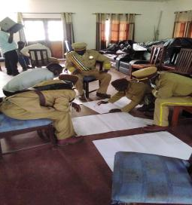
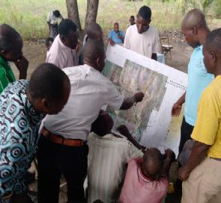
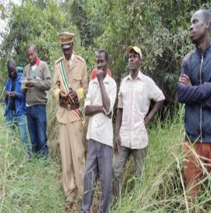
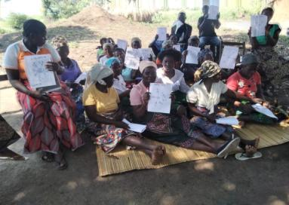
5. Experiência prática de gestão de iniciativas (3)
Governação comunitária
Comunid | Populaç | Área (ha)
Safrique | 2,426 | 1,965
Macuere | 4,878 | 3,149
Nhaminaze | 1,309 | 726
Nhamiambe | 1,863 | 1,233
Total | 10,476 | 7,073
  Actividades
  Organização das comunidades
  Delimitação de terras/ PCUTs
  Elaboração de planos de negócios
  Estabelecimento de parcerias
Objectivo: Criar e fortalecer os mecanismos de governação comunitária funcionais e eficientes

Slide 11
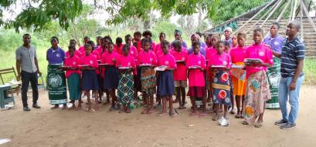
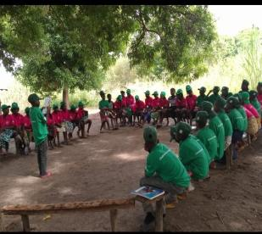
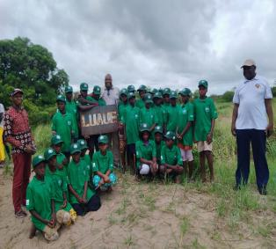
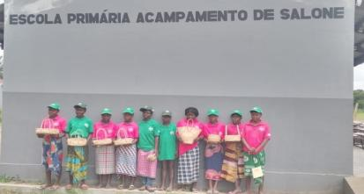
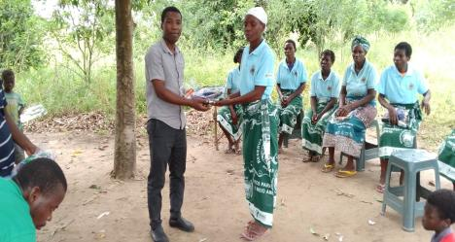
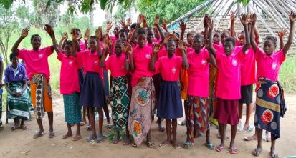
5. Experiência prática de gestão de iniciativas (4)
Educação Ambiental
EDUCA +
  9 clubes ambientais criados (30 cada clube, 15rapazes/15 raparigas)
  5 clubes de raparigas criados (40 raparigas cada clube)
  40 madrinhas

Slide 12
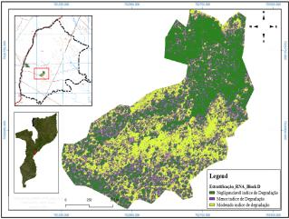
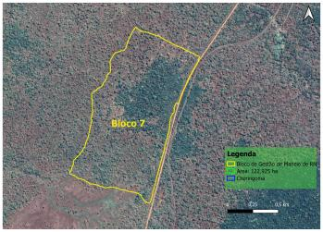
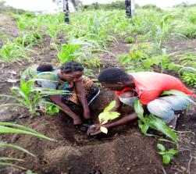
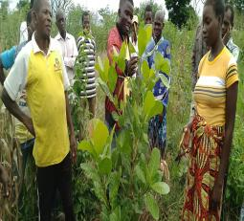
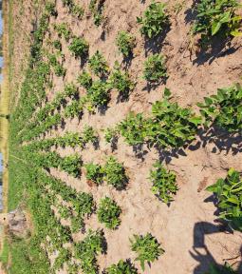
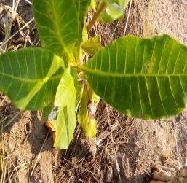
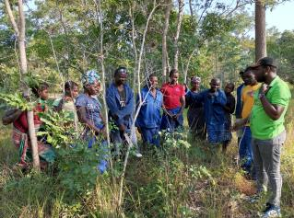
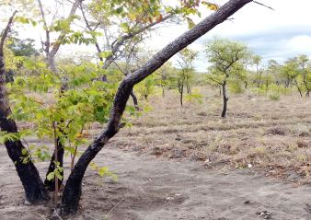
5. Experiência prática de gestão de iniciativas (6)
Restauração
Restauração Natural Assistida (RNA)
Sistemas Agroflorestais (SAFs)
Meta: 1650 ha
Restaurado: 750 ha
Levas Flor
Meta: 550 ha
Restaurado: 550 ha
IMM
Meta: 350 ha
Restaurado: 356 ha

Slide 13

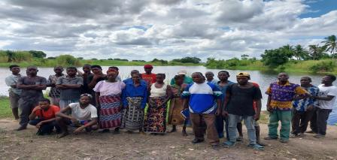
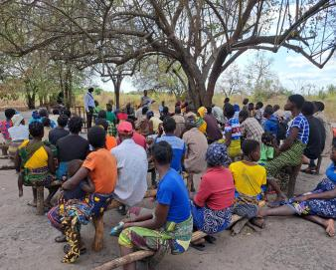
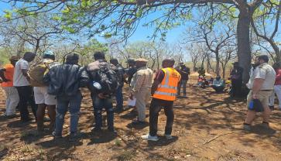
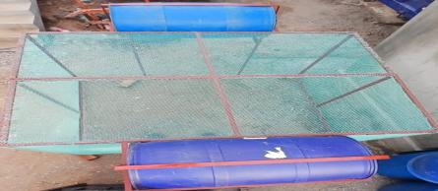
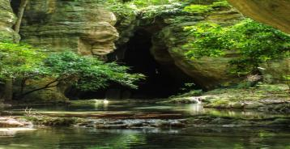
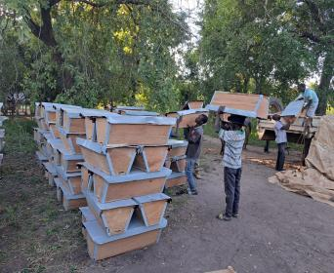
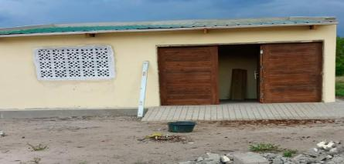
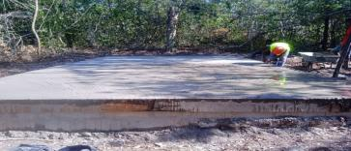
5. Experiência prática de gestão de iniciativas (9)
  ACC Cheringoma
    Parceria PNG
  OCB FiJAN (Piscicultura)
  Benefic: 25 p
  OCB de Nhabaua
  ----Apicultura----
  Benefic: 165 p
  OCB de Catemo
  ---Ecoturismo---
  Benefic: 347 p

Slide 14
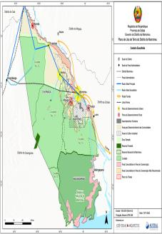






5. Experiência prática de gestão de iniciativas (10)
Actualização PDUT-
Marromeu
  Publicado BR –III serie
  Nº 204 22 Outubro 2022
  Marromeu
  Cheringoma
  Muanza
Actualização PDD
  2021-2030
  Marromeu
  Cerinoma
  Muanza

Slide 15

6. Distribuição espacial

Slide 16




6. Resultados/Impactos
Reserva Nacional de Marromeu (RNM)
  Acordo de parceria estabelecida com FZS
  Melhorada as infraestruturas
  Melhorada maquinarias e meios de transporte
  Melhorado o pessoal técnico (técnicos e fiscais)

Slide 17




6. Resultados-Impactos
Beneficiários
Imediato
  Potencialidades de cadeias de valor mapeadas
  Aumento de renda em CVs (Mel e AC)
  Adopção em matérias de gestão empresarial
  Melhoria da renda familiar
  Preservação da flora e fauna na cadeia apícola
  Adopção de conhecimento em práticas agrícolas sustentaveis
  Adopção de conecimento em educ. Amb.
Médio/Longo prazos
  Aumento de renda de outras CV
  Melhoria do ecossistema (ecossistema)-cobertura florestal e fauna

Slide 18




7. Desafios
Pobreza + dependência dos RNs + conservação
Vias de acesso;
Selecção de CVs compatíveis com a conservação
Aumento da população de fauna vs crescimento d;a população humana –espaço limitado

Slide 19

OBRIGADO

